Slide 1
Приложение погоды
для Apple Watch

Slide 2
WatchOS
WatchOS - операционная система, разработанная Apple для работы на часах Apple Watch. Впервые выпущена 24 апреля 2015 года. WatchOS поддерживает приложения, разработанные с помощью WatchKit.

Slide 3
Разработка
Для разработки приложения, мы будем использовать 2 библиотеки: Alamofire и SwiftyJSON. Данные библиотеки облегчают парсинг JSON’a.
Мы разработаем простое приложение, с двумя экранами, на котором будет информация о погоде в Москве.

Slide 4
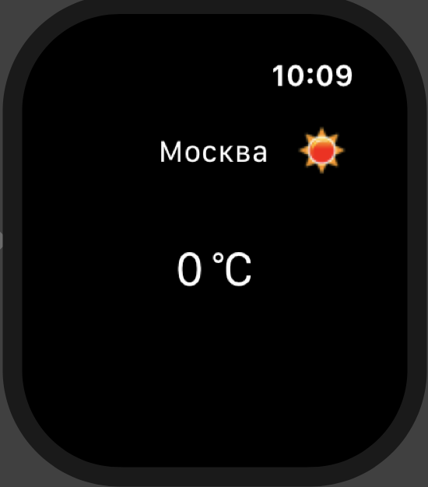
Разработка
Для начала мы в файле «Interface.storyBoard» сделаем визуальную часть.
Поставим изображение и 2 Label. 1 Label - Напишем город. 2 Label - Выставим температуру.

Slide 5
Разработка
Теперь нам необходимо в файле «Info.plist» добавить строку «App Transport Security Settings» и в ней необходимо добавить «Allow Arbitrary Loads», поставив Value «True».
Это необходимо нам для того, чтобы приложение могло отправлять запрос на сервер, для получения данных.

Slide 6
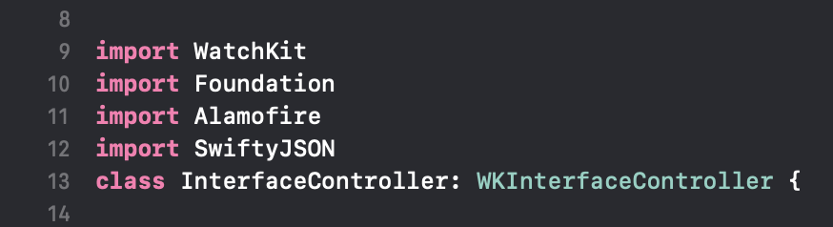
Разработка
Теперь нам необходимо в файле «InterfaceController» написать функцию.
Подключаем библиотеки «Alamofire» и «SwiftyJSON»

Slide 7
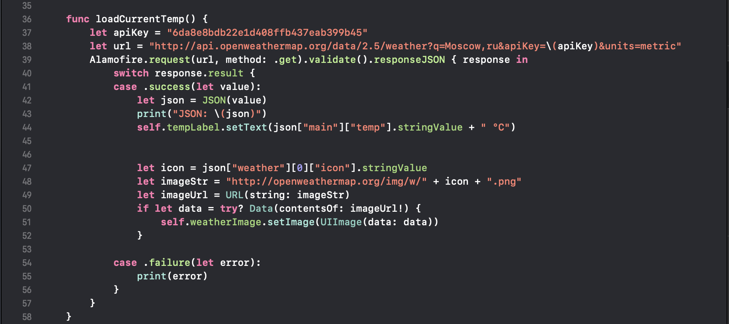
Разработка
Создаем функцию, я назвал ее «loadCurrentTemp», в ней мы отправим запрос на сервер о текущей погоде. Используем API: openweathermap. На сайте openweathermap, после регистрации мы получаем ключ, который необходимо использовать во время запросов. Помещаем данный ключ в переменную «apiKey».

Slide 8
Разработка
Создаем переменную «url», которая будет хранить у нас ссылку для запроса. В данной ссылке у нас находится: город, ключ и «units» для того, чтобы получать ответ не по Фаренгейту, а в Цельсиях.

Slide 9
Разработка
С 39 строки у нас идет парсинг JSON’a, в котором используятся метод: .get Через switch мы делаем 2 cases, один при успешном запросе, второй при неверном. Во 2 case, мы пропишем, чтобы в консоль выводилась ошибка, «print(error)».

Slide 10
Разработка
Создаем переменную «json», которая будет хранить ответ. Теперь используя привязанный Label, мы установившем в него текст, который мы берем из ответа пришедшего с сервера. Используем переменную «json», чтобы дойти до температуры. В конце мы добавляем «+ °С», чтобы в приложении у нас так отображалось.
°
°

Slide 11
Разработка
Создаем переменную «icon», в которую мы помещаем название иконки погоды, взятой с ответа. У данного сервиса есть ссылка, для получения изображения. Поэтому мы создаем новую переменную и записываем в нее эту ссылку, добавляя название иконки и «.png».
°
°

Slide 12
Разработка
Теперь мы можем получить «URL», используя ссылку, которую мы получили выше. И преобразуем URL, в Data. После чего мы можем поставить картинку, используя полученную Data.
°
°

Slide 13
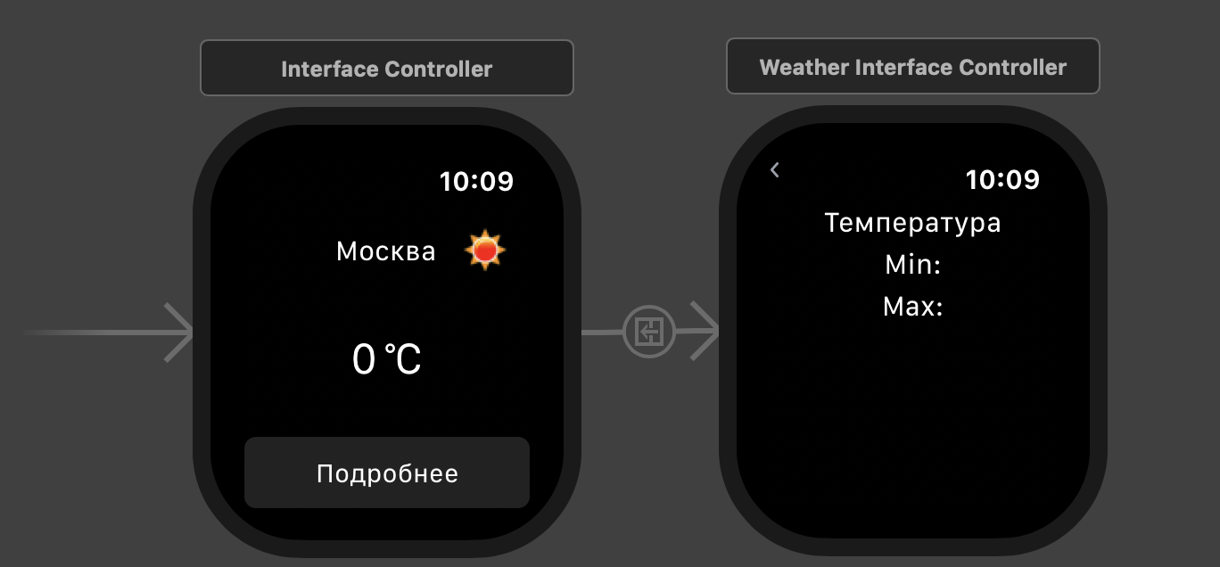
Разработка

Slide 14
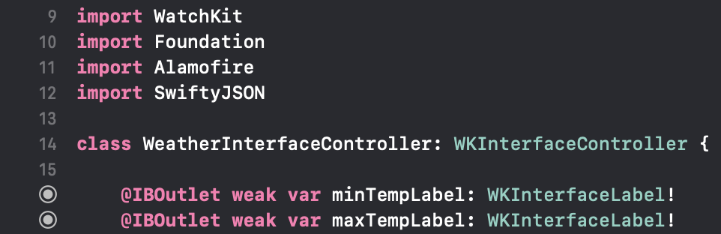
Разработка

Slide 15
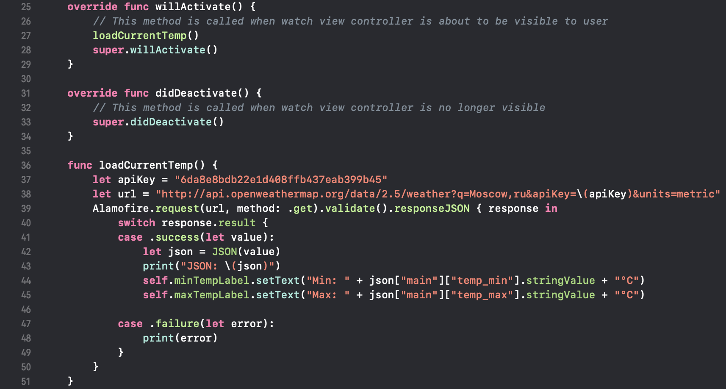
Разработка

Slide 16
Конец

